Slide 1

School of Modern Languages and Cultures
The Language Centre

Slide 2
The Language Centre
Located on the central campus, on the ground floor of the Humanities Building.

Slide 3

Les racines de notre intolérance aux fautes de français
LE MONDE | 24.08.2012 à 14h43 • Mis à jour le 26.08.2012 à 16h40 | Par Aurélie Collas
Abonnez-vous à partir de 1 € Réagir Classer
Partager facebook twitter google + linkedin pinterest
Déjà abonné ?
S'identifier
Un ministre qui ne sait pas résoudre une règle de trois, ça s'est déjà vu et ça prête à sourire. Mais passe encore. S'il avait fait une faute d'orthographe en revanche, on aurait crié au cancre... La France est ultrasensible aux fautes d'orthographe. C'est culturel, c'est dans son ADN. Dans les cours d'école, les élèves se vantent volontiers d'être "nuls en maths", mais ne font guère les fiers devant leurs lacunes en orthographe. Et d'ailleurs, pourquoi parle-t-on de "fautes" d'orthographe comme si celles-ci relevaient du péché originel ? Ne dit-on pas "erreurs" de calcul ?
Notre attachement à la "perfection orthographique" remonte à la seconde moitié du XIXe siècle. Il ne vient pas des élites, mais de l'école primaire supérieure, qui formait les enfants du peuple. "Le fait de bien savoir écrire était important pour assurer la promotion de ces enfants, pour en faire des petits cadres. C'était l'identité du primaire supérieur, son excellence", explique Claude Lelièvre, historien de l'éducation.
A l'époque, poursuit l'historien, "le ministre de l'instruction publique, Jules Ferry, s'insurgeait de l'importance de l'orthographe à l'école, en particulier au brevet, où les candidats étaient éliminés dès trois fautes". Aujourd'hui encore, ne pas savoir bien écrire - alors même que notre orthographe est réputée l'une des plus difficiles au monde - est considéré comme intolérable.
Depuis le XIXe siècle, les méthodes d'apprentissage de l'écrit ont peu changé. On apprend par coeur les règles et leurs exceptions, on les applique par des exercices et des dictées, et les bons vieux Bled et Bescherelle sont toujours des succès de librairie. En revanche, l'école s'est mise à enseigner autre chose que le "lire-écrire-compter". "Les enfants de l'école élémentaire aujourd'hui ont moitié moins d'heures de français qu'il y a un siècle", précise Claude Lelièvre. A la place, ils étudient l'histoire et la géographie, les sciences, l'instruction civique, l'informatique, l'anglais...
PLUSIEURS MANIÈRES D'ÉCRIRE
L'heure des choix serait-elle venue ? Car l'école ne peut satisfaire toutes les exigences : assurer, en un temps restreint, un même niveau d'orthographe aux citoyens de demain, tout en répondant à de nouvelles missions.
A cette équation, les solutions proposées divergent. Certains prônent le grand bond en arrière, et souhaiteraient que l'école se cantonne à un enseignement traditionnel. D'autres militent pour une grande simplification de l'orthographe, qui substituerait aux "x" des "s", supprimerait les doubles consonnes inutiles et les accents circonflexes.
Restent les partisans de la "tolérance" à l'égard des fautes d'orthographe. C'est le cas du linguiste Jean-Pierre Jaffré, pour qui "l'informatique, Internet ont révolutionné la pratique de l'écrit. Il y a désormais plusieurs manières d'écrire ". Celle des courriels, des textos, des réseaux sociaux... "La société, et aussi les enseignants, selon lui, devraient être moins rigides, moins convaincus d'une norme orthographique unique." On peut en effet aisément imaginer qu'il sera de plus en plus difficile, pour les enseignants, d'être convaincants auprès d'élèves qui ont sous leurs yeux, chaque jour, le spectacle de la diversité des orthographes...
Academic Programme – Modules for credits
normally taken as part of an undergraduate degree course
but also open to others (not for credit - for a fee)
Lifelong Language Programme – Not for credit
language courses for students, staff and the local community (fee paying option)

Slide 4
LANGUAGES (Academic programme)
Arabic
Chinese (Mandarin)
French
German
Italian
Japanese
Russian
Spanish
LANGUAGES
(Lifelong Language Learning Programme)
Arabic
Chinese (Mandarin)
French
German
Italian
Japanese
Korean
Spanish

Slide 5
Class contact (academic modules)
2 hours per week for European languages
3 hours per week for accelerated modules (European languages)
3 hours per week for Arabic, Chinese, Japanese
4 hours per week for accelerated modules (non-European languages)
(+ independent study and online language learning)

Slide 6
Language Skills
listening comprehension
reading comprehension
speaking
writing
vocablulary and grammar
skills in preparation for taking an active part in academic or social life in country of language studied

Slide 7
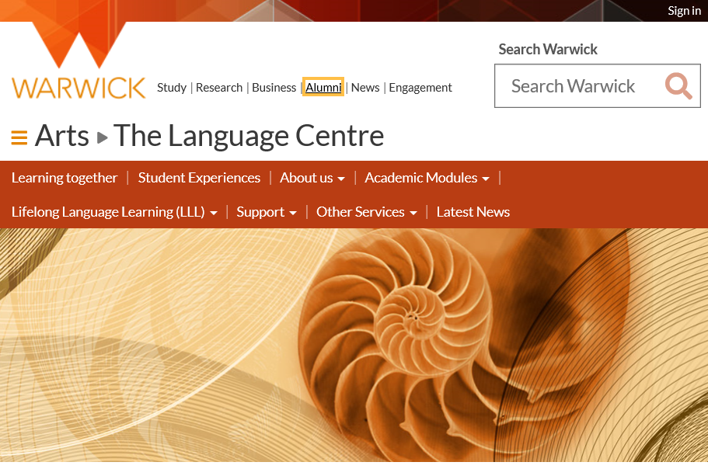
ENROLMENT
Details of enrolment for both programmes:
Language Centre website.

Slide 8
Enrolment – Academic Programme
Registration for academic modules has to be made in person. Follow these steps:
1. Decide which language you would like to learn.
Are you taking the course as part of your degree (for credit) or separately from your degree study (not for credit)?
2. Select and complete pre-enrolment form.
Make sure you complete the correct form for you. If you are taking a module not for credit payment must be made at this time.
3. Come to the Language Centre on one of these days (10am-4pm):
Friday 2 Oct
Tuesday 6 Oct
Thursday 8 Oct
You will meet a tutor in your chosen language and discuss module and class time options. Bring your timetable!!
4. If you are taking the module for credit.
Ensure your module registration is updated accordingly with your home department.

Slide 9
Placement and Diagnostic Testing
It is important that we help you to find the
right level for your chosen language
Look at previous qualifications
Brief written test /conversation with tutor
Possibility of change in first three weeks
GCSE → level 2
Int bac standard grade 4 → level 3
Int bac higher grade 4/5 → level 4
AS level grade A/B → level 4
A level grade A/B → level 5
Int bac higher grade 6/7 → level 5

Slide 10
Enrolment – Lifelong Language Learning Programme
The process is open.
Choose your Language and level from our website.
If you wish to discuss your choice with a tutor come to a consultation session.
Dates for these will be added to our website nearer the time
3. Register and pay online.

Slide 11
IT´S NEVER TOO EARLY TO START PREPARING FOR LANGUAGE STUDY!
If you´re thinking of studying abroad, be aware that universities usually require a mínimum level of Language proficiency to offer you a place.
As for employment, employers value people who can show a knowledge of languages and intercultural awareness.

Slide 12
Accelerated Modules for able linguists
In one year,
Beginners – Covers levels 1 and 2
Intermediate – Covers levels 3 and 4

Slide 13

Certification
Language learning appears on HEAR (Higher Education Achievement Record)
Expressed in terms of CEFR (Common European Framework of Reference)

Slide 14
We look forward to meeting you!
Thank you
شكرا 谢谢您 Merci
Danke σας ευχαριστώ
Grazie ありがとう
Obrigada Спасибо Gracias

